Slide 1
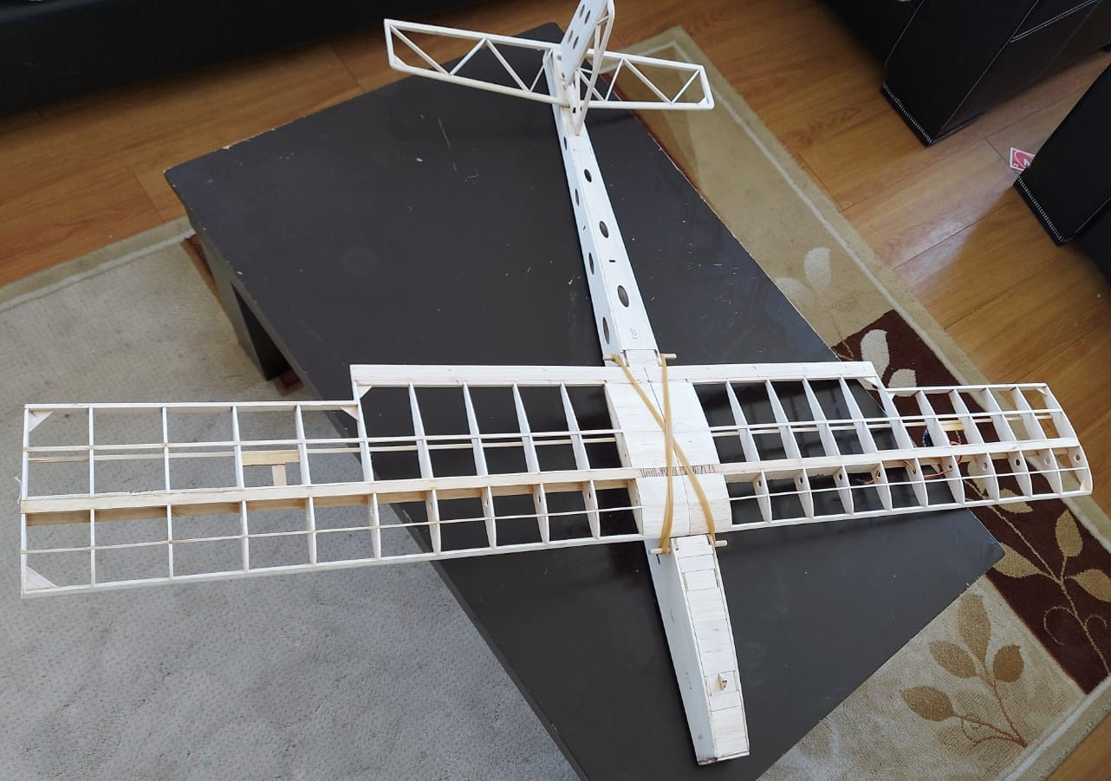
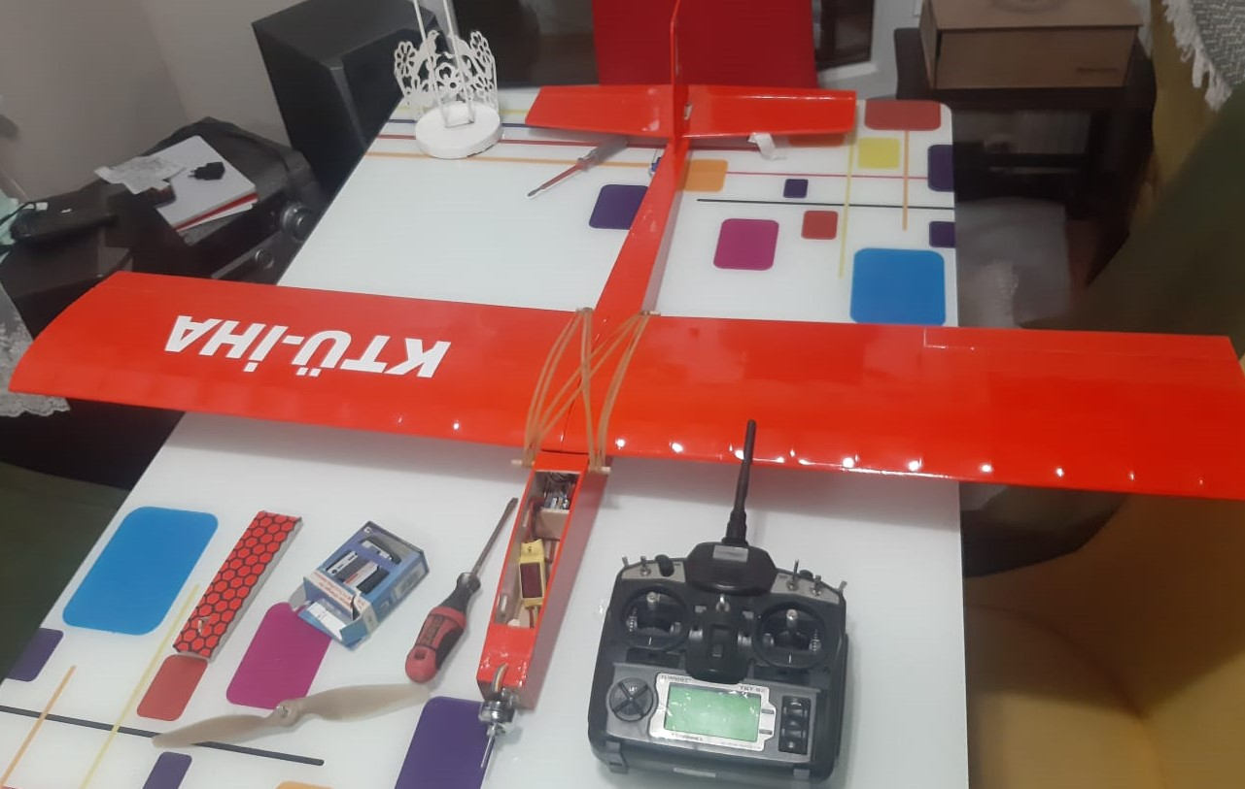
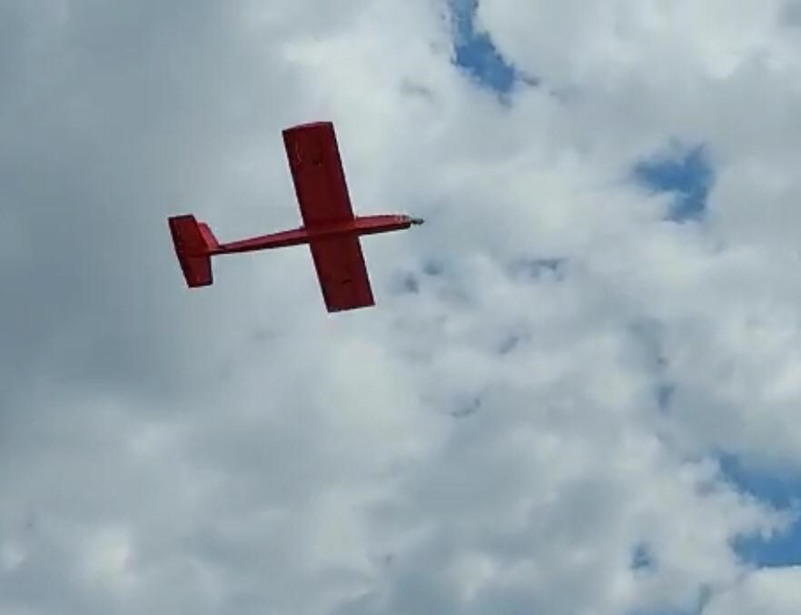
T.C Karadeniz Teknik Üniversitesi
Mühendislik Fakültesi
Makine Mühendisliği Bölümü
Danışman: Prof. Dr. Levent GÜMÜŞEL
Eren UYGUR
Kubilay KAYKAÇ
Furkan DEMİR
ARAMA KURTARMA VE GÖZLEMCİ
İNSANSIZ HAVA ARACI
ÖZET
Günümüz teknolojisinde insansız hava araçları birçok alanda faaliyet göstermektedir. Bu duruma bakılarak ileriki dönemlerde gelişen teknolojiyle kullanım alanları hızla artacağı ve önem kazanacağı ön görülmektedir. Bu yüzden insansız hava aracı sektörü son derece gelişime açık ve çok farklı ihtiyaçlara gerek duyan bir sektör olmuştur
Bu proje silahsız mini sınıfında bir insansız hava aracı konsept tasarımını ve analizlerini içermektedir. Hedeflenmiş görev ve özellikleri en iyi biçimde yerine getirecek sabit kanatlı bir insansız hava aracı tasarlanmaya çalışılmıştır. En uygun ve düşük maliyetler dikkate alınarak hava aracının itki sistemleri, kanat kuyruk ve gövde gibi ana bölümleri en ince detaylara kadar seçilmiş, tasarlanmış ve hesaplanmıştır.
GİRİŞ
Hava akımı ve tahrik kuvvetlerinden faydalanarak uçabilen, otonom uçuş kabiliyetine sahip, yük veya silah taşıyabilen araç olarak ifade edebiliriz. Boyut olarak baktığınızda avuç içi kadar olan modellerden tonlarca ağırlığa sahip araçlara kadar geniş bir yelpazede İHA tipi bulunmaktadır.
Günümüzde İHA’lar, yerde bulunan bir pilot tarafından gönderilerek uzaktan kumanda ile görev icra ettirilen veya önceden yapılan uçuş programı yüklenerek otomatik olarak uçurulan hava araçlarıdır. Bunlar için çok genel olarak; teknik özelliklerine göre ve kullanım amaçlarına göre iki ana sınıflandırma yapmak olanaklıdır. İHA’lar; otomatik ve uzaktan kumandalı olarak iki ana sınıfa ayrılmaktadır
SONUÇ
Yaptığımız tasarımda mühendisliğin bize kattıklarını kullanarak maliyeti düşük ama performans ve işlev olarak yeterli etkiyi veren bir mini gözlemci sabit kanatlı insansız hava aracı tasarımı yapmaya hedefledik. Son yıllarda yaşanan olayları gözlemleyerek doğal afetlerden sonra kayıp olan veya mahsur kalan canlıların bulunmasının kolaylaştırılması ve can kaybının önüne daha çabuk şekilde geçilmesi, keşif edilmesi gereken ama insanların ulaşmakta zorlandığı alanlara ulaşılması yaptığımız tasarımda hava aracımızın tasarım değerlerinde etken olmuştur.

